Slide 1
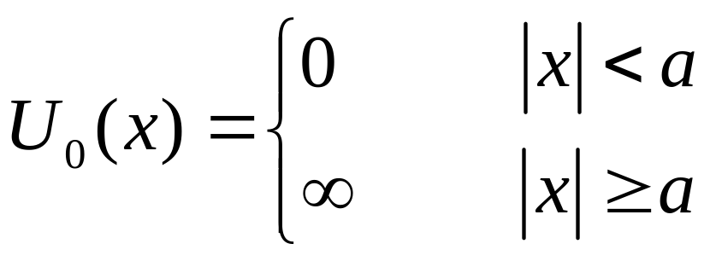
2.5一维方势阱
本节将以一维定态为例，求解已知势场的定态薛定谔方程。了解怎样确定定态的能量E，从而看出能量量子化是薛定谔方程的自然结果。
§2.5.1一维无限深方势阱
U₀(x)
已知粒子所处的势场为：
x = -a
x
x = a
0
粒子在势阱内势能为零。在阱外势能为无穷大，在阱壁上受极大的斥力, 称为一维无限深方势阱。

Slide 2
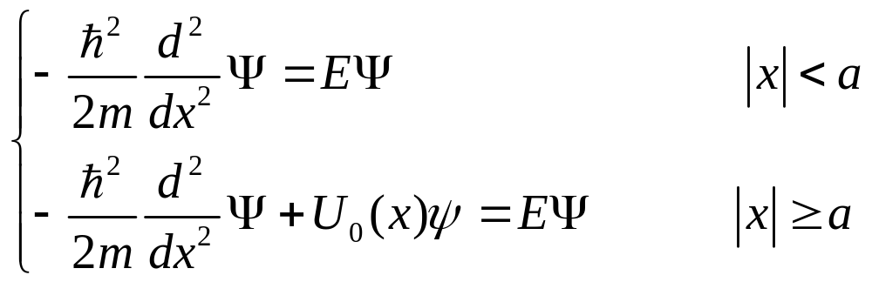

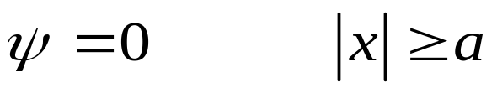
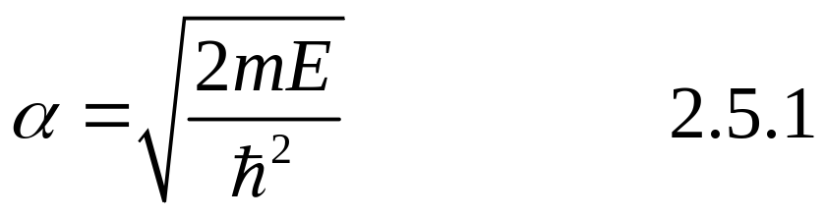
2.5一维方势阱
其定态薛定谔方程为：
当 时，根据波函数的连续性和有限性条件得：
令：

Slide 3
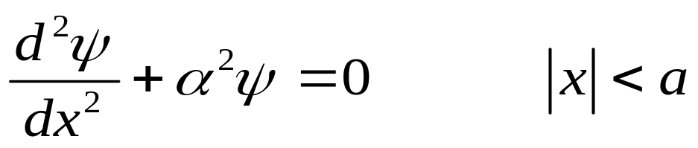
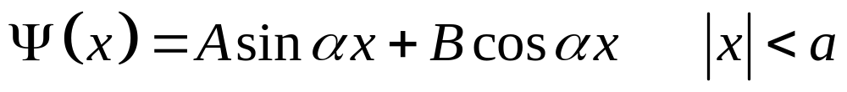
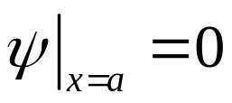
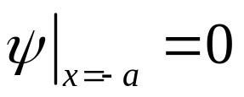
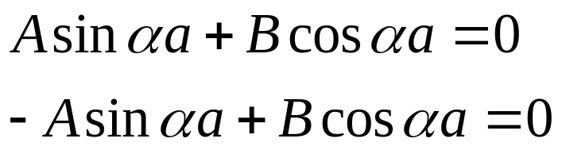
2.5一维方势阱
则薛定谔方程可简写为：
它的解是：
利用边界条件 及 ，得

Slide 4
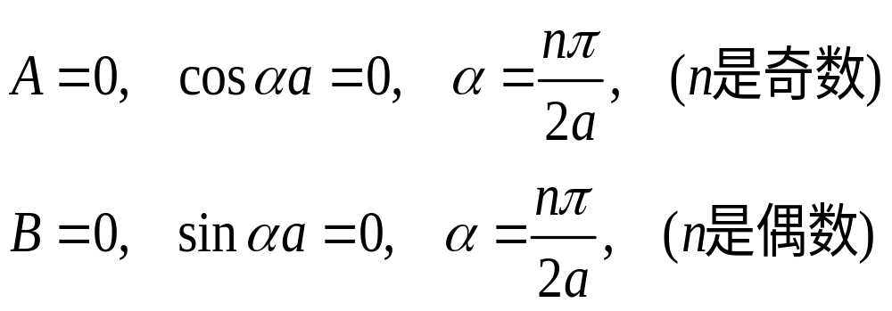



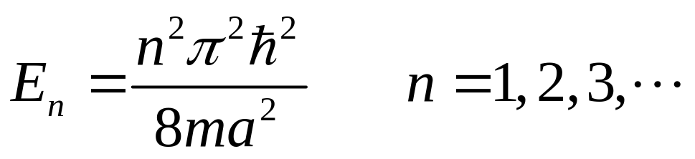
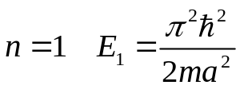
2.5一维方势阱
解是：
E
带入（2.5.1）得体系的能级：
O
a
x

Slide 5
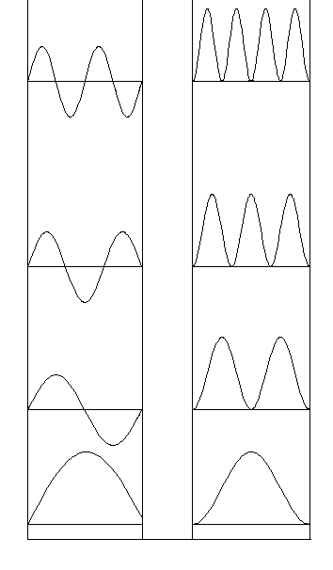


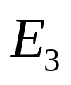







2.5一维方势阱
显然，一维无限深方势阱的能谱是分立谱，这个分离的能谱就是量子化了的能级。

Slide 6

2.5一维方势阱
由图可以看出，在不同能级上粒子出现的概率密度是不同的。在基态，粒子出现的概率在阱区中部为最大，而越靠近阱壁概率越小，阱壁上概率为零。在激发态，粒子在阱内出现的概率是起伏变化的，随着量子数 的增大，起伏变化越来频繁。
而在经典物理中，粒子在阱内各处出现的概率是相等的。
由图可以推断，只有当量子数 很大时，粒子在阱内各处的概率才趋于均匀。

Slide 7

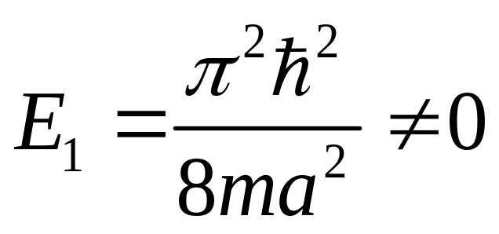
2.5一维方势阱
粒子的最低能量状态称为基态，就是 的状态，基态能量为
此本征值能量称为零点能，是束缚在无限深方势阱内粒子所具有的最低能量。

Slide 8
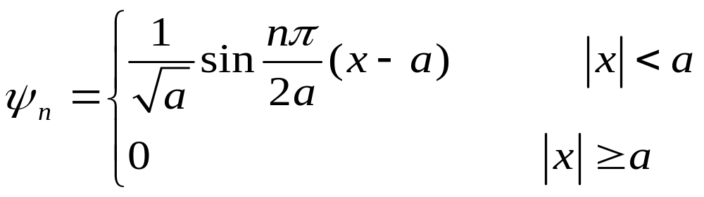
2.5一维方势阱
归一化以后的波函数为：
我们把粒子只能束缚在空间的有限区域，在无穷远处波函数为零的状态称为
束缚态

Slide 9


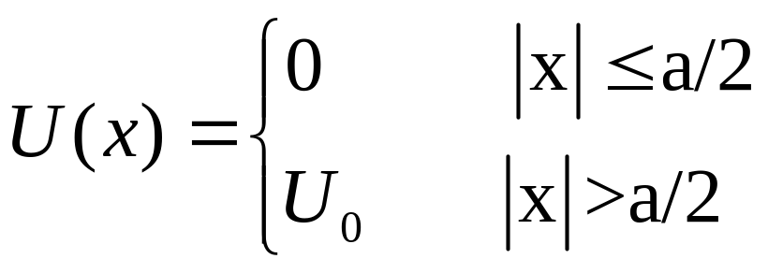

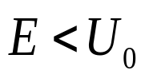
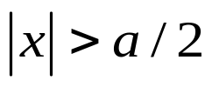
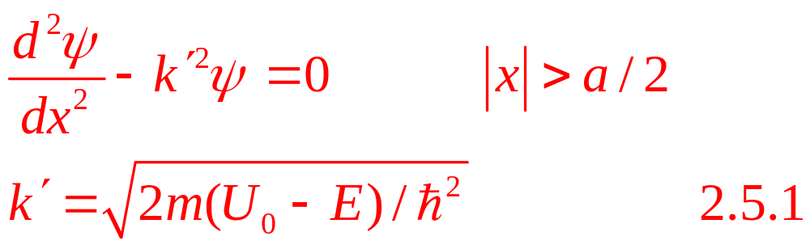
2.5一维方势阱
§2.5.2一维有限深方势阱
求解势场 为
0
a/2
x
-a/2
0
的薛定谔方程。
讨论 的情况：在 区，相应的薛定谔方程是：

Slide 10


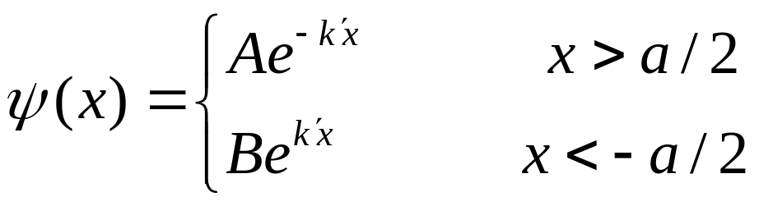

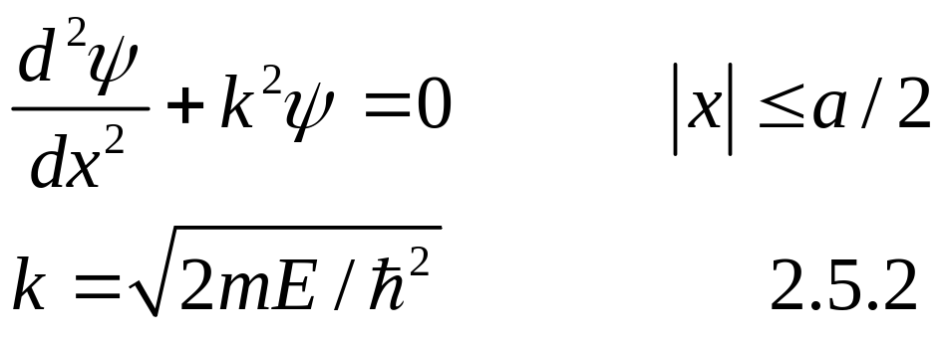
2.5一维方势阱
在 时， 有界的解是：
在 区，薛定谔方程是：

Slide 11
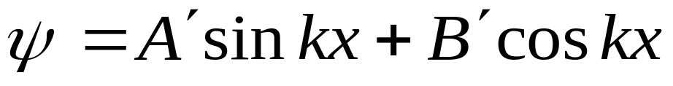



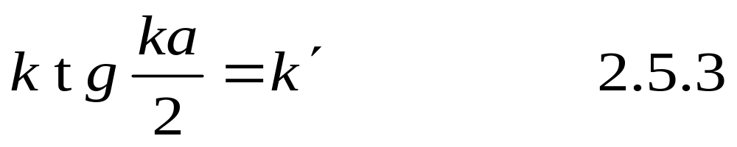
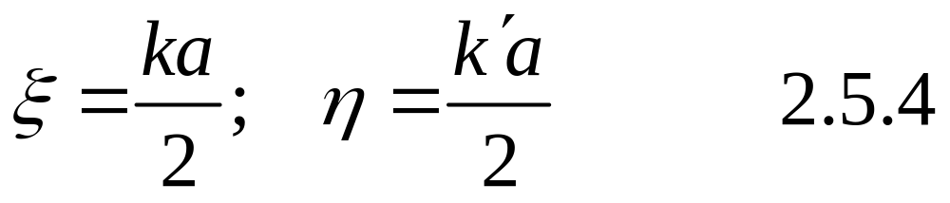
2.5一维方势阱
其解为
一、在 区，取 ，解取有偶宇称的情况
利用 处波函数对数微商的连续条件都可得
引入

Slide 12
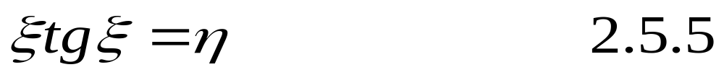
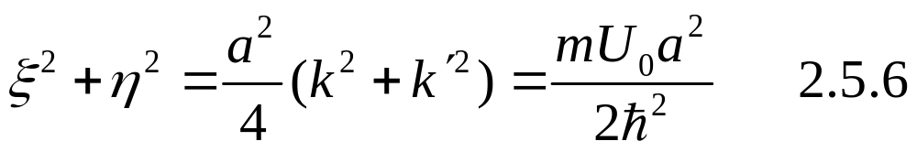

2.5一维方势阱
可将（2.5.3）是改写为
另外，又（2.5.1）和（2.5.2）有可得
联立（2.5.5）--（2.5.6）式，解出 ，再由（2.5.4）可给出能谱。

Slide 13

2.5一维方势阱
二、在 区，取 ，解取有奇宇称的情况
同样，利用波函数对数微商在 连续条件得：
同样，联立（2.5.6）--（2.5.7）式，解出 ，再由（2.5.4）可给出能谱。
（2.5.5）--（2.5.7）都是超越方程，可用图解法求出能谱。

Slide 14
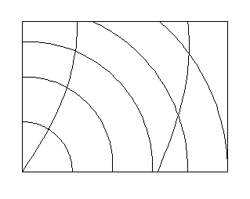













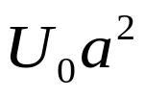
2.5一维方势阱
在 平面中分别就（2.5.5）与（2.5.6）式作相应的曲线，曲线的交点表示具有偶宇称是相应的能谱。如右图。
由以上图可见，对于偶宇称态，由于曲线 经过原点，因此无论 多么小，两条曲线总有交点，这意味着至少有一个束缚态，且相应的宇称为偶。

Slide 15
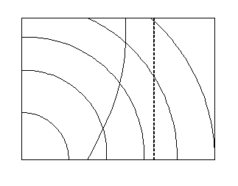




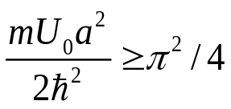
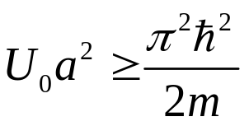
2.5一维方势阱
同样，作（2.5.6）和（2.5.7）式相应曲线，他们的交点表示波函数其宇称时相应的能谱。所得结果见右图。
由以上图可见，对于奇宇称态，当且仅当 时，即当 时，曲线才有交点，才出现奇宇称态解。

Slide 16

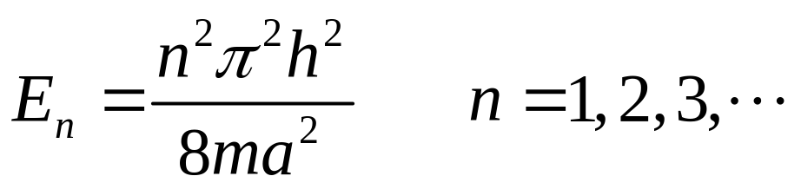

2.5一维方势阱
显然，一维无限深势阱的结果可作为一维方势阱的特例得出。
当 时，可得
这正是阱宽为 的一维无限深势阱的能谱公式。

